Slide 1


UNIVERSIDAD AUTÓNOMA DEL ESTADO DE MÉXICO
FACULTAD DE INGENIERÍA
Aplicación de la modelación en redes en la optimización de proyectos
Unidad de Aprendizaje
Sistemas de Ingeniería Civil
Clave: L41311
LICENCIATURA: INGENIERÍA CIVIL
ORGANISMO EN QUE SE IMPARTE: FACULTAD DE INGENIERÍA
TIPO DE MATERIAL: SÓLO VISIÓN PROYECTABLE
FECHA DE ELABORACIÓN: 2018-B
ELABORADO POR: DR. JAVIER GARCÍA GUTIÉRREZ

Slide 2
JUSTIFICACIÓN
El presente material se elaboró con la intención de apoyar al docente al impartir el tema de «Aplicación de la modelación en redes en la optimización de proyectos» de la Unidad de Aprendizaje Sistemas de Ingeniería Civil I y así cumplir con una de las competencias genéricas de la misma. El material visual permite a los estudiantes facilitar el proceso de abstracción de las actividades de los proyectos para entender cómo es posible optimizar el uso de recursos limitados a través del uso de la modelación en redes. Así, mediante la práctica de ejercicios de este tipo, es posible aprovechar de mejor forma el tiempo en el salón de clases.
PRESENTACIÓN
Debido a que la Investigación de Operaciones facilita la solución de problemas de asignación de recursos considerando éstos limitados, es utilizada como herramienta para una correcta toma de decisiones por lo que en Ingeniería Civil es importante que se conozcan aspectos fundamentales de ésta, su metodología básica y sus principales métodos resaltando su importancia en la administración de obras y operaciones; por lo cual es impartida en dos unidades de aprendizaje; Sistemas de Ingeniería Civil I y II. El uso de software computacional permite hoy en día aplicar el conocimiento de modelación matemática a instancias de tamaño considerables en una cantidad razonable de tiempo.

Slide 3
PROPÓSITO GENERAL DE LA UNIDAD DE APRENDIZAJE
Que el alumno resuelva problemas de asignación de recursos, utilizando las herramientas de Investigación de Operaciones vistas en esta unidad de aprendizaje.
COMPETENCIAS GENÉRICAS DE LA UNIDAD DE APRENDIZAJE
Al concluir el curso, el alumno podrá:
Formular y resolver problemas de programación lineal.
Interpretar y analizar los resultados óptimos de acuerdo al análisis de sensibilidad.
Modelar los sistemas reales con ayuda de un software.

Slide 4
BIBLIOGRAFÍA BÁSICA
Anderson, D.R.; Sweeney, D.J.; Williams, T.A. (1993). Introducción a los Modelos Cuantitativos para Administración. Editorial Iberoamérica.
Checkland, P. (1993). Pensamiento de Sistemas, Práctica de Sistemas. Editorial Limusa.
Hiller, F.S. (2004). Investigación de Operaciones. 7ª ed. Editorial McGraw Hill/ Interamericana.
Hiller, F.S. (2002). Métodos Cuantitativos para la Administración. Editorial McGraw Hill/ Interamericana.
Prawda, J. (2004). Métodos y Modelos de Investigación de Operaciones. Volumen 1 y 2. Editorial Limusa.
Taha, H.A. (2004). Investigación de Operaciones. 7ª ed., Editorial Alfaomega.
Vallada, E.; Gineri, V. (2004). Problemas de Investigación de Operativa para Ingenieros.
Wilson, B. (1993). Sistemas: Conceptos, Metodología y Aplicaciones. 4ª ed. Editorial Wiley.
Wayne L.W. (2004) Investigación de Operaciones Aplicaciones y Algoritmos. 4ª ed. International Thomson Editores.

Slide 5
RESUMEN
En la optimización de la duración de los proyectos se representar de forma gráfica la secuencia de las actividades de un proyecto así como el tiempo que transcurre entre ellos. A partir de ello es posible determinar cuál es la ruta más corta para completar el proyecto. Es posible considerar tiempos determinísticos o sujetos a cierto nivel de incertidumbre. En ambos casos es posible utilizar una estrategia de resolución basada en modelación en redes.
INTRODUCCIÓN
Debido a la importancia de administrar de mejor forma los recursos limitados, principalmente tiempo y dinero, en proyectos de naturaleza civil, y al mismo tiempo cumplir con los objetivos del mismo, se aplican los fundamentos de la modelación en redes los fundamentos de la Investigación de Operaciones. De esta forma es posible garantizar una correcta gestión de los recursos materiales, recursos humanos y recursos financieros con los que se cuenta para la conclusión del proyecto.

Slide 6
Sistemas de Ingeniería Civil I
Tema: Aplicación de la modelación en redes
en la optimización de proyectos
(Instructor)

Slide 7
CONTENIDO
Modelación en red
CPM y PERT para la planificación de un proyecto
Método de optimización de costos
Ejemplo: optimización de la duración un proyecto a través de costos

Slide 8

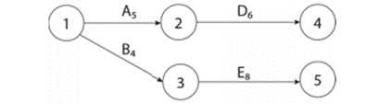
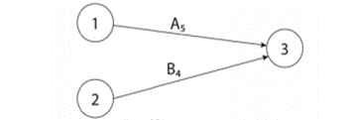
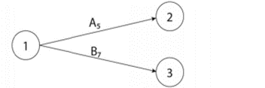
REPRESENTACIÓN EN RED
Regla 1. Cada actividad está representada por uno y sólo un arco.
Regla 2. Cada actividad debe estar identificada por dos nodos terminales distintos.
  A y B son actividades secuenciales o sucesivas
  A y B son actividades simultaneas o paralelas
  A y B son actividades convergentes
  A y B son actividades divergentes
SISTEMAS DE INGENIERÍA CIVIL I
FACULTAD DE INGENIERÍA

Slide 9
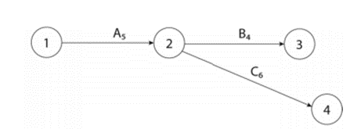
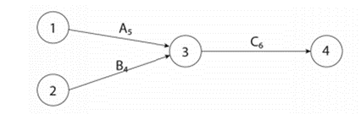
REPRESENTACIÓN EN RED (CONT.)
  Las actividades B y C solo pueden iniciar
  cuando A termine
  La actividad C puede iniciar cuando A y B terminen
SISTEMAS DE INGENIERÍA CIVIL I
FACULTAD DE INGENIERÍA

Slide 10
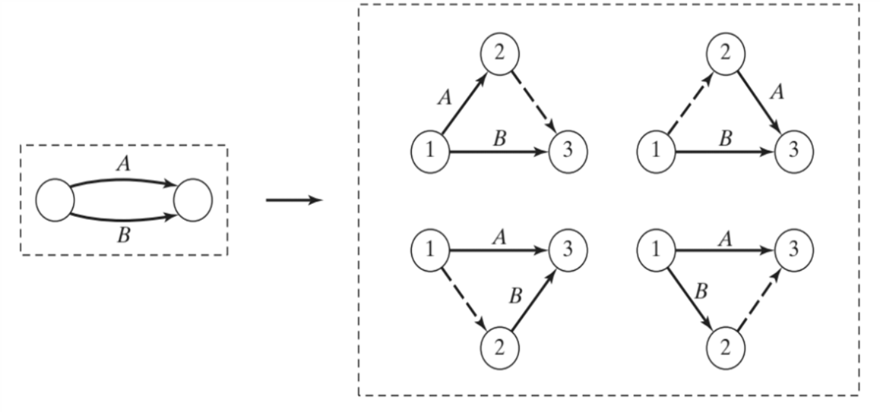
ACTIVIDAD FICTICIA
SISTEMAS DE INGENIERÍA CIVIL I
FACULTAD DE INGENIERÍA

Slide 11
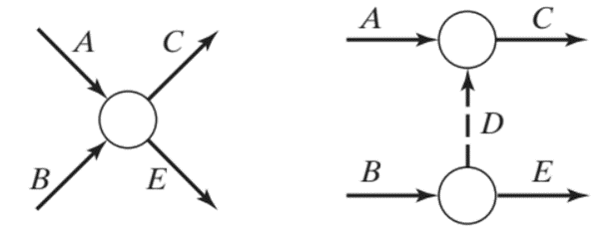
REPRESENTACIÓN EN RED
Regla 3. Para mantener las relaciones de precedencia correctas, hay que contestar las siguientes preguntas a medida que se agrega cada actividad a la red.
¿Qué actividades preceden inmediatamente a la actividad actual?
¿Qué actividades siguen inmediatamente a la actividad actual?
¿Qué actividades son concurrentes con la actividad actual?
Ejemplo:
1. La actividad C se inicia inmediatamente después de que las actividades A y B se han completado.
2. La actividad E puede iniciarse después de que se complete la actividad B.
SISTEMAS DE INGENIERÍA CIVIL I
FACULTAD DE INGENIERÍA

Slide 12
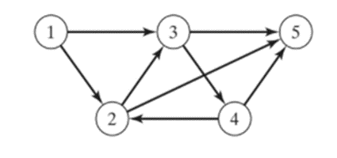
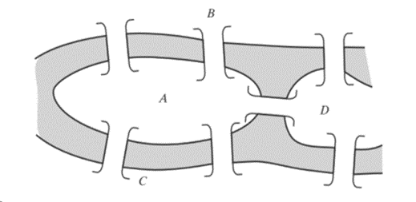
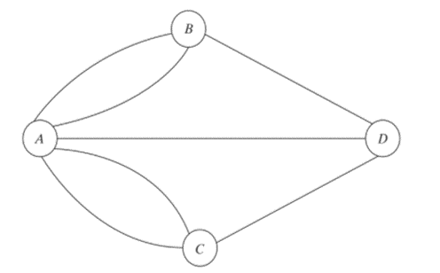
EJEMPLOS DE REDES
Ejemplo de una red (N,A)
Puentes de Königsberg
Representación
esquemática
Representación
en red
SISTEMAS DE INGENIERÍA CIVIL I
FACULTAD DE INGENIERÍA

Slide 13
EJEMPLO
Un editor firmó un contrato con un autor para publicar un libro de texto. El autor somete a consideración una copia impresa de un archivo de computadora del manuscrito. Las actividades asociadas con la producción del libro se resumen en la siguiente tabla
Actividad | Predecesoras | Duración (semanas)
A. Corrección del manuscrito por parte del editor | -- | 3
B. Preparación de páginas muestra | -- | 2
C. Diseño de la portada del libro | -- | 4
D. Preparación de las ilustraciones | -- | 3
E. Aprobación del manuscrito editado y de páginas muestra | A, B | 2
F. Formación del libro | E | 4
G. Revisión de las páginas formadas por parte del autor | F | 2
H. Revisión de las ilustraciones por el autor | D | 1
I. Producción de las placas de impresión | G, H | 2
J. Producción y encuadernación del libro | C, I | 4
SISTEMAS DE INGENIERÍA CIVIL I
FACULTAD DE INGENIERÍA

Slide 14
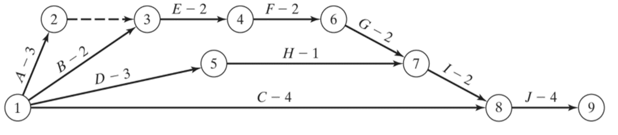
REPRESENTACIÓN DEL EJEMPLO
SISTEMAS DE INGENIERÍA CIVIL I
FACULTAD DE INGENIERÍA

Slide 15
CONTENIDO
Modelación en red
CPM y PERT para la planificación de un proyecto
Método de optimización de costos
Ejemplo: optimización de la duración un proyecto a través de costos

Slide 16
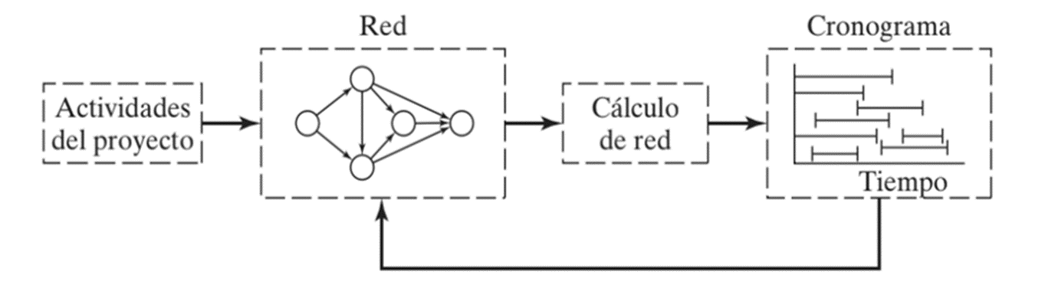
PLANIFICACIÓN DE UN PROYECTO
Existen las siguientes metodologías para la planificación de los proyectos:
Método de la ruta crítica, o CPM (Critical Path Method).
PERT (Project Evaluation Review Technique)
SISTEMAS DE INGENIERÍA CIVIL I
FACULTAD DE INGENIERÍA

Slide 17
CONCEPTOS
Una actividad es crítica si sus tiempos de inicio y terminación están predeterminados (fijos). Una demora en el tiempo de inicio de una actividad crítica definitivamente retrasa la terminación del proyecto.
Una actividad es no crítica si puede ser programada en un espacio de tiempo mayor que su duración, lo que permite tiempos de inicio y terminación flexibles, dentro de los límites, dando lugar a las fechas de inicio y de termino tempranas y tardías.
Una demora en una actividad no crítica quizá no afecte la fecha de terminación del proyecto.
SISTEMAS DE INGENIERÍA CIVIL I
FACULTAD DE INGENIERÍA

Slide 18
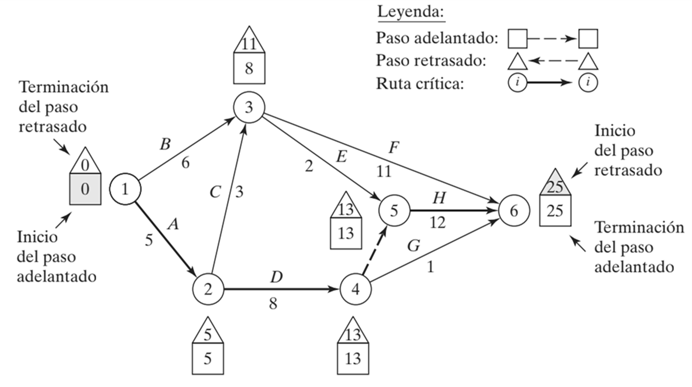
EJEMPLO DE DETERMINACIÓN DE LA RUTA CRÍTICA
Determinación de los tiempos de inicio más próximo
y tiempos de inicio más tardío
SISTEMAS DE INGENIERÍA CIVIL I
FACULTAD DE INGENIERÍA

Slide 19
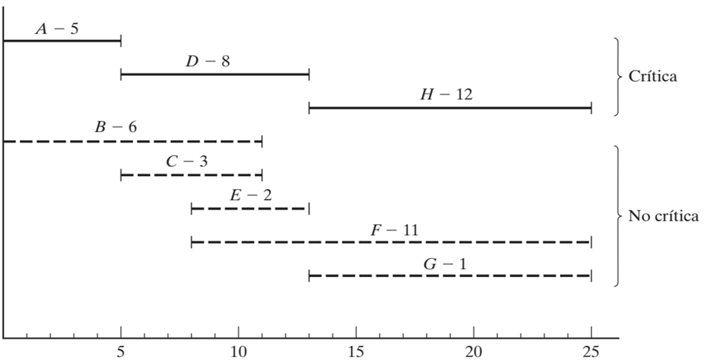
EJEMPLO DE DETERMINACIÓN DE LA RUTA CRÍTICA
Cronograma de actividades
SISTEMAS DE INGENIERÍA CIVIL I
FACULTAD DE INGENIERÍA

Slide 20
TIPOS DE TIEMPOS FLOTANTE O DE HOLGURA
Flotante Independiente. Es el retraso que no modifica la duración del proyecto independientemente de las fecha de inicio de la tarea en cuestión. Un valor negativo se considera como una holgura igual a 0.
Flotante independiente = termino temprano – inicio tardío – duración de la actividad
Flotante Total. Con base en éste se determina si la actividad es crítica o no. No retrasa el proyecto a nivel global si la actividad en cuestión comienza en su fecha de inicio temprano.
Flotante total = termino tardío – inicio temprano – duración de la actividad
Flotante Libre. Es la holgura que no retrasa el inicio temprano de la actividad sucesiva. En la última actividad siempre es igual a cero.
Flotante libre = inicio temprano de la actividad sucesiva – termino temprano
SISTEMAS DE INGENIERÍA CIVIL I
FACULTAD DE INGENIERÍA

Slide 21
CONTENIDO
Modelación en red
CPM y PERT para la planificación de un proyecto
Método de optimización de costos
Ejemplo: optimización de la duración un proyecto a través de costos

Slide 22
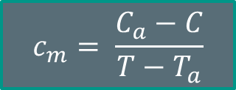
MÉTODO PERT
Costo normal (C). Corresponde al costo menor, es decir, la menor cantidad de recursos para realizar un actividad.
Duración probable (T). Duración consistente con el costo normal.
Costo acelerado (Ca). Cantidad de recursos necesarios para realizar una actividad con la duración mínima.
Duración acelerada (Ta). Duración mínima concebible de una actividad.
Existe una relación lineal entre el tiempo y costo, lo que no permite definir el costo marginal (Cm), el cuál indica el costo adicional que una actividad requerirá para llevarse a cabo dentro de su duración reducida (u optimizada).
SISTEMAS DE INGENIERÍA CIVIL I
FACULTAD DE INGENIERÍA

Slide 23
MÉTODO PERT
Para aplicar el método de costos PERT es necesario analizar la red del proyecto buscando reducir la duración del mismo con la intención de obtener un costo mínimo.
La duración de un proyecto está ligada directamente con la ruta critica, por lo cual nuestros esfuerzos por optimizar los costos tendrán efectos en las duraciones de las actividades que conforman la ruta critica.
Las actividades que conforman la ruta critica no deben cambiar, éste criterio es el que limita las reducciones en las duraciones.
Reducir las actividades de la ruta critica que tengan el menor costo marginal, es recomendable reducir actividades criticas sucesivas)
SISTEMAS DE INGENIERÍA CIVIL I
FACULTAD DE INGENIERÍA

Slide 24
CONTENIDO
Modelación en red
CPM y PERT para la planificación de un proyecto
Método de optimización de costos
Ejemplo: optimización de la duración un proyecto a través de costos

Slide 25
EJEMPLO
Actividad | Predecesoras | Duración (min)
A. Transporte de material | -- | 120
B. Preparación del sistema de bocinas frontales y traseras | A | 20
C. Descarga e instalación del sistema de amplificación y cables | A | 15
D. Descarga de consola de mezcla | A | 20
E. Cableado de las bocinas frontales | B | 10
F. Instalación de la consola d y el sistema de amplificación | C, D | 15
G. Ensamble, y conectado de cables | E, F | 25
H. Cableado de bocinas traseras | B | 20
I. Prueba de instalación | G, H | 15
SISTEMAS DE INGENIERÍA CIVIL I
FACULTAD DE INGENIERÍA

Slide 26
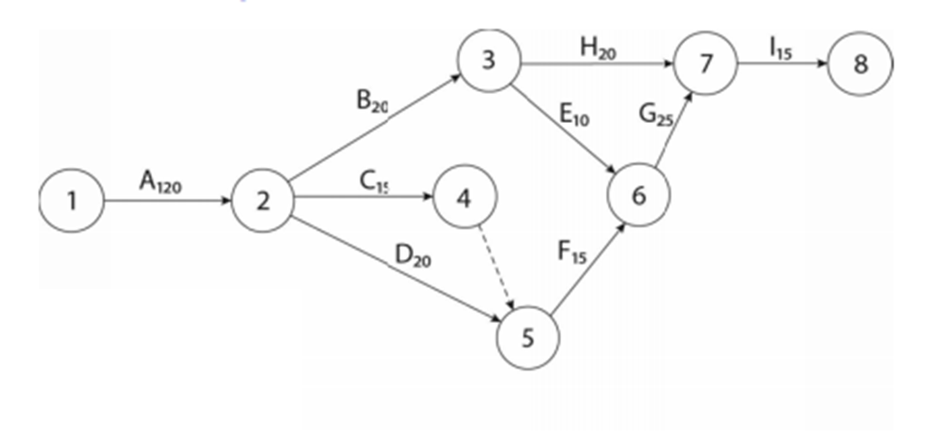
EJEMPLO
Representación en red de las tareas
Se representa la lógica de las actividades predecesoras y sucesoras.
SISTEMAS DE INGENIERÍA CIVIL I
FACULTAD DE INGENIERÍA

Slide 27
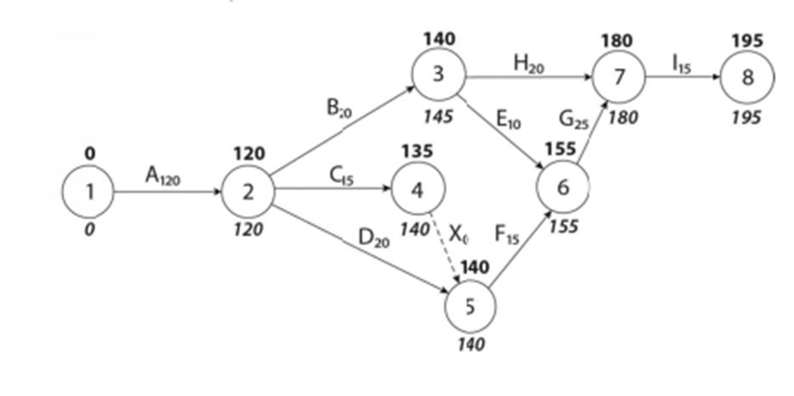
EJEMPLO
Cálculo de tiempos de inicio más temprano, y de finalización más tardía
La ruta crítica se forma con las actividades que tienen los mismos tiempos de inicio más temprano, y de finalización más tardía. En este caso la duración de todo el proyecto es de 195 min.
SISTEMAS DE INGENIERÍA CIVIL I
FACULTAD DE INGENIERÍA

Slide 28
EJEMPLO
Se realiza el cálculo de la reducción máxima, así como del costo acelerado para las actividades críticas.
Actividad | Duración - T (min) | Predecesor | Reducción máxima (min) | Costo – C ($/hr) | Costo acelerado - Ca ($/hr)
A | 120 | -- | 62 | 55.00 | 85.00
B | 20 | A | 5
C | 15 | A | 3
D | 20 | A | 3 | 24.00 | 28.70
E | 10 | B | 2
F | 15 | C, D | 3 | 24.50 | 29.00
G | 25 | E, F | 5 | 27.00 | 32.50
H | 20 | B | 5
I | 15 | G, H | 5 | 28.00 | 36.00
SISTEMAS DE INGENIERÍA CIVIL I
FACULTAD DE INGENIERÍA

Slide 29
EJEMPLO
Se realiza el cálculo del costo acelerado marginal, sólo para las actividades críticas.
Actividad | Duración - T (min)* | Duración mínima – Ta (min)* | Costo – C ($/hr) | Costo acelerado - Ca ($/hr) | Costo acelerado marginal- Cm ($/hr)
A | 120 | 58 | 55.00 | 85.00 | 29.04
D | 20 | 17 | 24.00 | 28.70 | 94.00
F | 15 | 12 | 24.50 | 29.00 | 90.00
G | 25 | 20 | 27.00 | 32.50 | 65.48
I | 15 | 10 | 28.00 | 36.00 | 96.39
SISTEMAS DE INGENIERÍA CIVIL I
FACULTAD DE INGENIERÍA

Slide 30
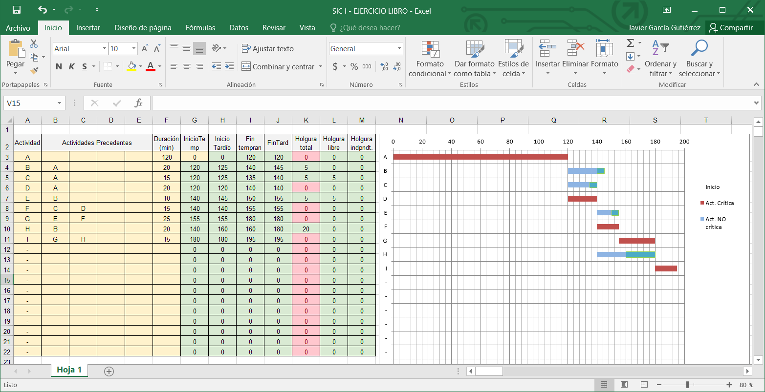
EJEMPLO
Es posible utilizar una hoja de cálculo de Microsoft Excel para automatizar el cálculo de los tiempos de inicio más tempranos y tiempos de terminación más tardíos, y mostrar en un diagrama de Gantt a las actividades (críticas o no críticas).
SISTEMAS DE INGENIERÍA CIVIL I
FACULTAD DE INGENIERÍA

Slide 31
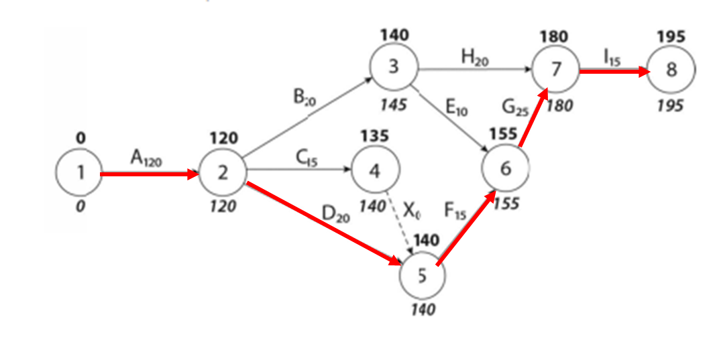
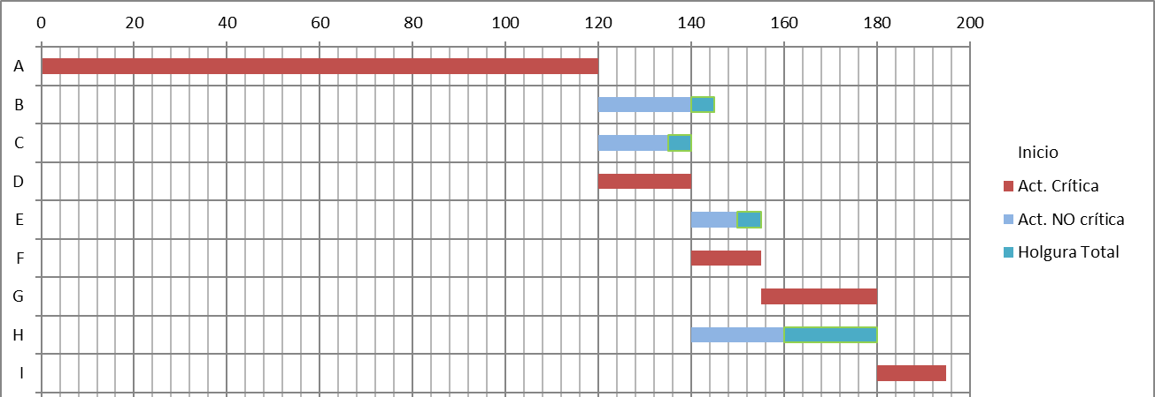
EJEMPLO
SISTEMAS DE INGENIERÍA CIVIL I
FACULTAD DE INGENIERÍA

Slide 32
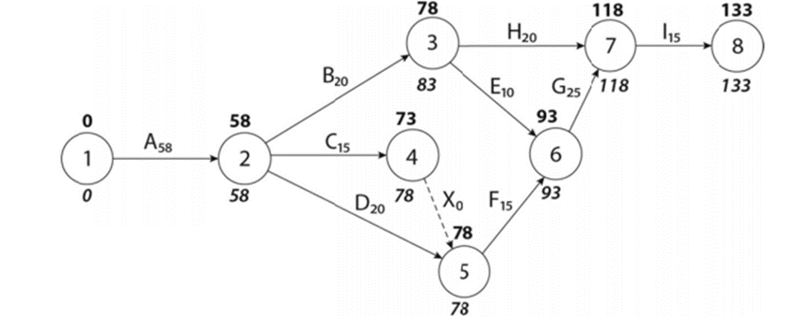
EJEMPLO
La actividad critica con el menor costo marginal es A en la que se puede reducir hasta 62 minutos (Ta= 58 min), con lo que se podría reducir la duración total del proyecto a 133 min, sin cambiar la ruta critica.
SISTEMAS DE INGENIERÍA CIVIL I
FACULTAD DE INGENIERÍA

Slide 33
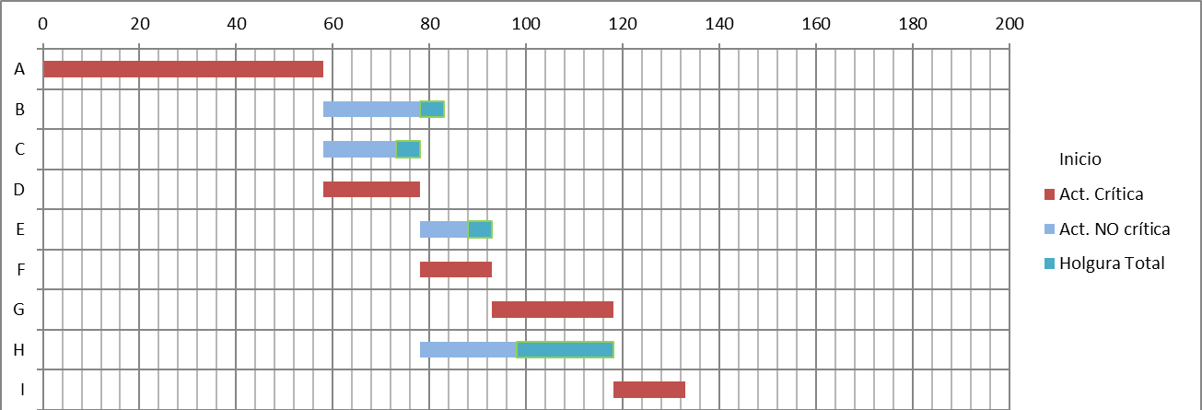
EJEMPLO
SISTEMAS DE INGENIERÍA CIVIL I
FACULTAD DE INGENIERÍA

Slide 34
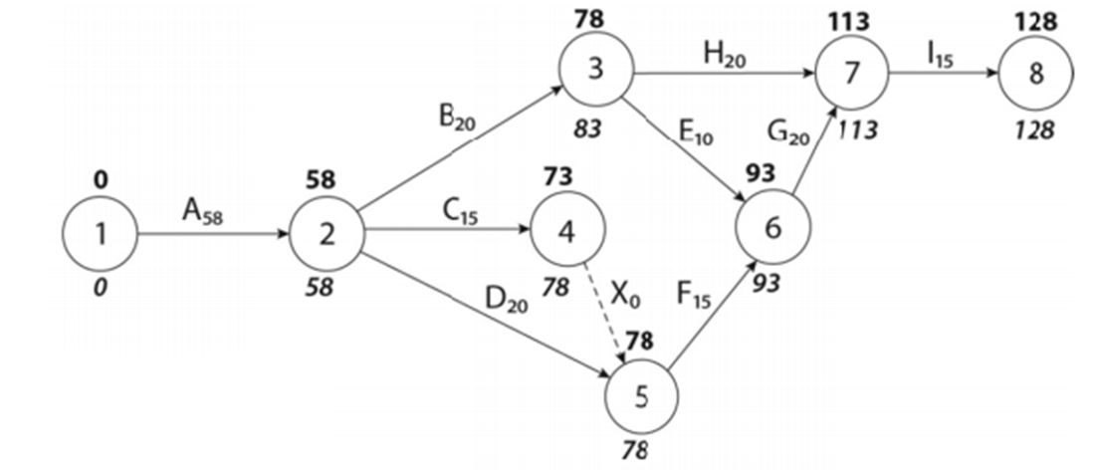
EJEMPLO
La segunda actividad critica con el menor costo marginal es G en la que se puede reducir hasta 5 minutos (Ta= 20 min), con lo que se podría reducir la duración total del proyecto a 128 min, sin cambiar la ruta critica.
SISTEMAS DE INGENIERÍA CIVIL I
FACULTAD DE INGENIERÍA

Slide 35
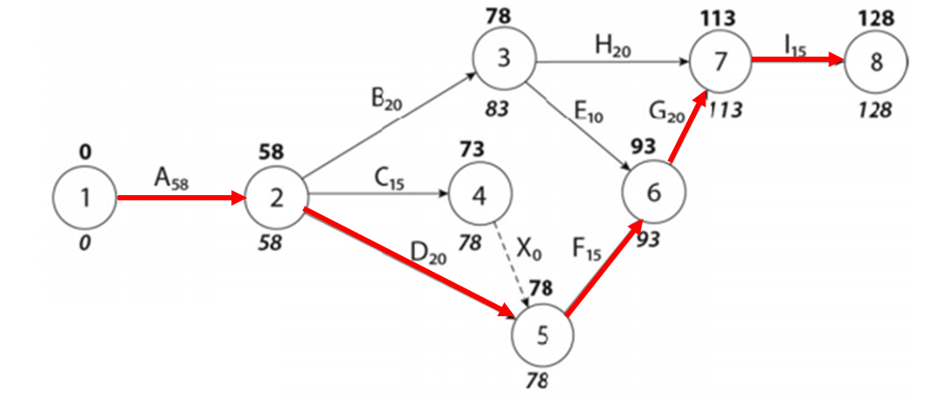
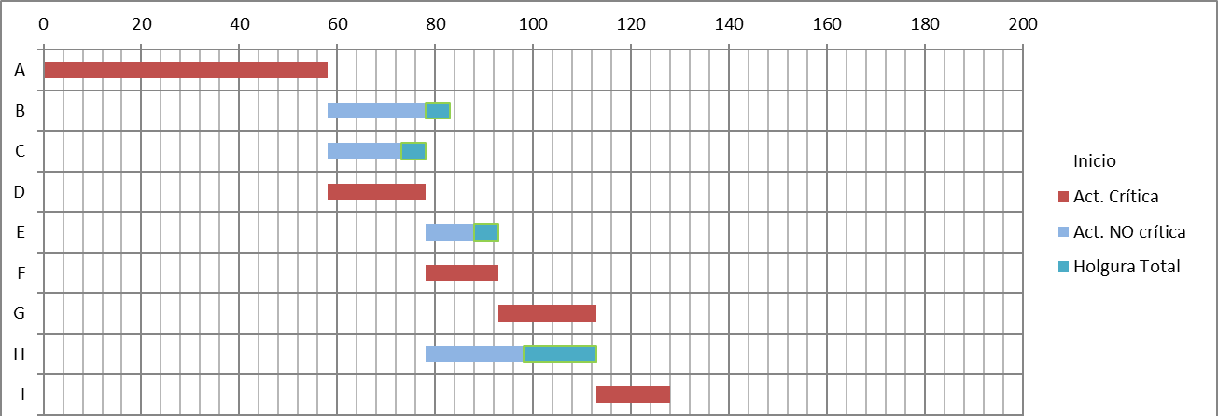
EJEMPLO
SISTEMAS DE INGENIERÍA CIVIL I
FACULTAD DE INGENIERÍA

Slide 36
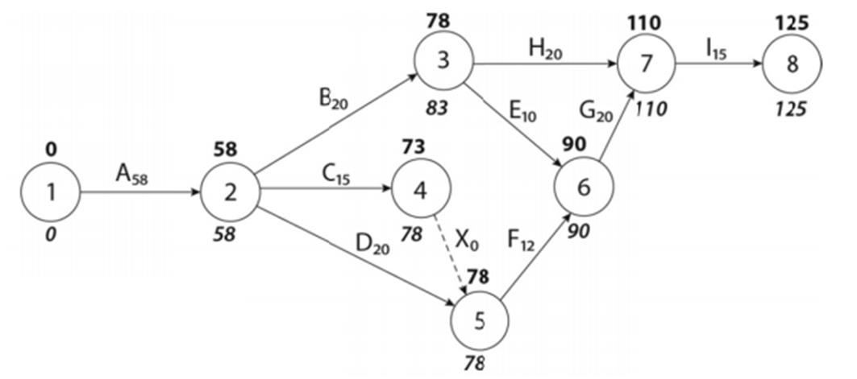
EJEMPLO
La siguiente actividad critica con el menor costo marginal es F en la que se puede reducir hasta 3 minutos (Ta= 12 min), con lo que se podría reducir la duración total del proyecto a 125 min, sin cambiar la ruta critica.
SISTEMAS DE INGENIERÍA CIVIL I
FACULTAD DE INGENIERÍA

Slide 37
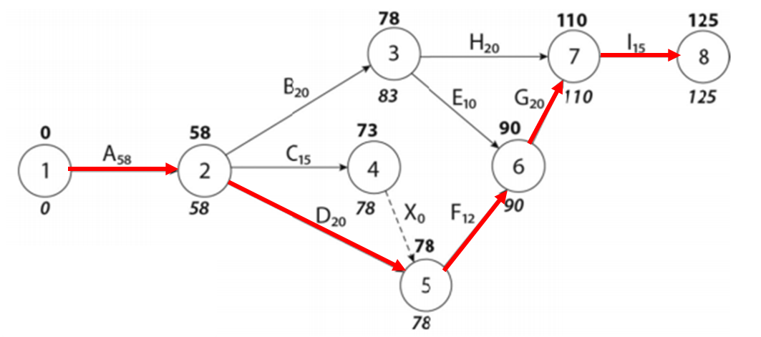
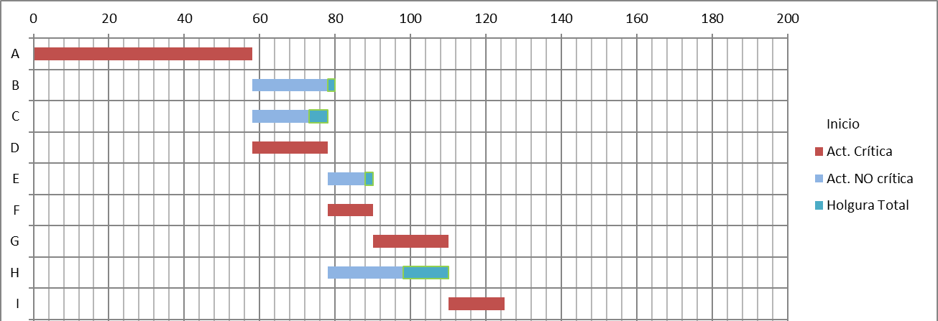
EJEMPLO
SISTEMAS DE INGENIERÍA CIVIL I
FACULTAD DE INGENIERÍA

Slide 38
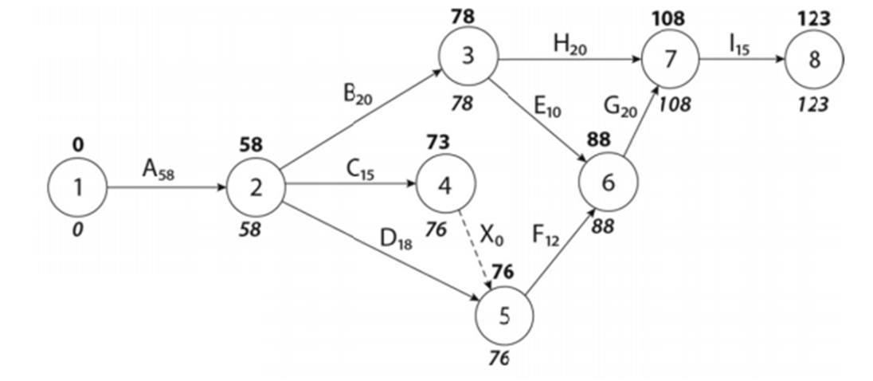
EJEMPLO
La última actividad critica es D, pero no es posible reducir su duración a su valor mínimo ya que cambiaría la ruta crítica: es posible reducirla en 2 minutos, por lo que la duración de la actividad será de 18 minutos, y la duración total del proyecto de 123 min.
SISTEMAS DE INGENIERÍA CIVIL I
FACULTAD DE INGENIERÍA

Slide 39
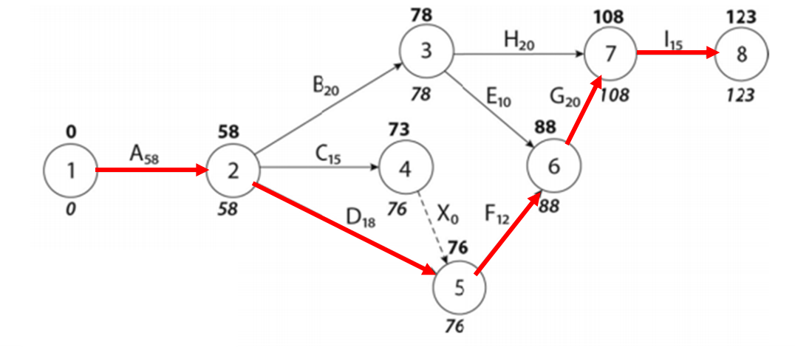
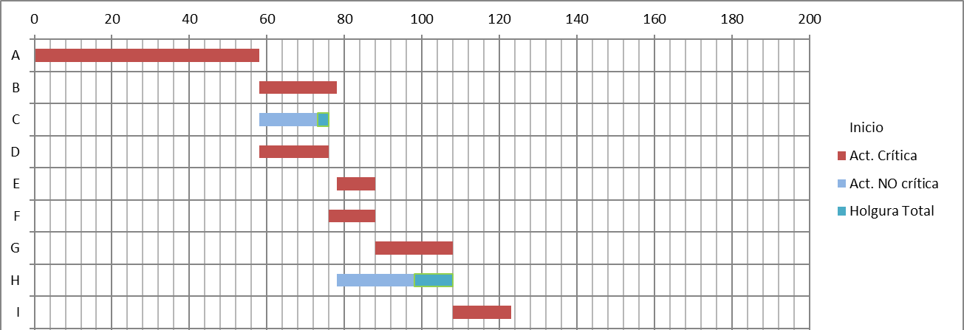
EJEMPLO
SISTEMAS DE INGENIERÍA CIVIL I
FACULTAD DE INGENIERÍA

Slide 40
EJEMPLO
En términos de costos sólo consideraros aquellos que están ligados a la ruta crítica.
La duración de las actividades criticas no se modifican, y sus costos siguen siendo los mismos.
El ajuste se hace de acuerdo a las siguientes expresiones:
Duración reducida: reducción mínima aceptable sin cambiar la ruta crítica:
Reducción = Tiempo – duración reducida
Costo adicional = Reducción * Costo marginal
Costo normal = Tiempo * Costo
Costo optimizado = Duración reducida * Costo + Costo adicional
SISTEMAS DE INGENIERÍA CIVIL I
FACULTAD DE INGENIERÍA

Slide 41
EJEMPLO
Por último, se realiza el cálculo del costo optimizado del proyecto.
Actividad | Duración - T (min) | Duración reducida (min) | Costo – C ($/hr) | Reduc-ción (hr) | Costo acelerado marginal- Cm ($/hr) | Costo adicional ($/hr) | Costo normal ($) | Costo optimi-zado ($)
A | 120 | 58 | 55.00 | 1.033 | 29.04 | 30.00 | 110.00 | 83.19
D | 20 | 17 | 24.00 | 0.033 | 94.00 | 3.10 | 7.99 | 10.30
F | 15 | 12 | 24.50 | 0.050 | 90.00 | 4.50 | 6.13 | 9.40
G | 25 | 20 | 27.00 | 0.084 | 65.48 | 5.50 | 11.26 | 14.49
I | 15 | -- | 28.00 | -- | -- | -- | 7.00 | 7.00
Total |  |  |  |  |  |  | 142.38 | 124.38
SISTEMAS DE INGENIERÍA CIVIL I
FACULTAD DE INGENIERÍA

